Slide 1
MVVM

Slide 2
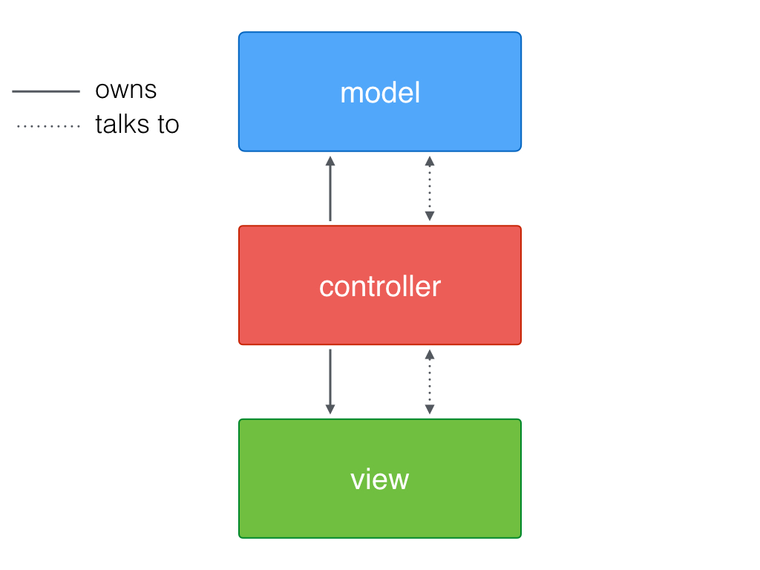
MVC

Slide 3
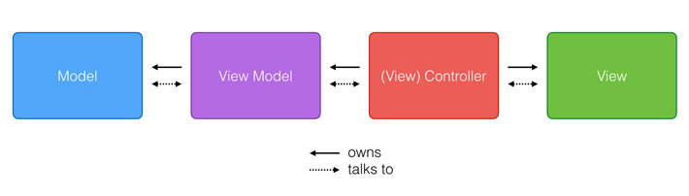
MVVM

Slide 4
Binding data
Delegate Pattern
Observables

Slide 5
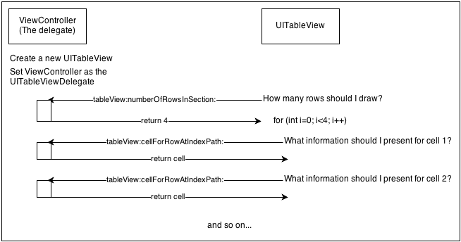
Delegate Pattern

Slide 6
Observables

Slide 7
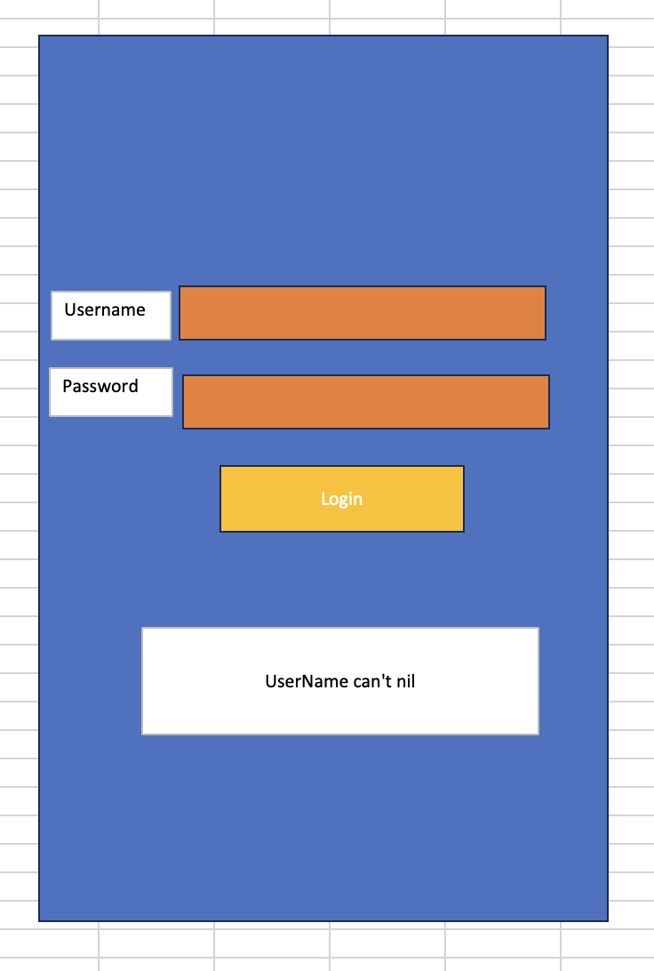
Tạo màn hình login
Nhập username, password
Nếu nil, ký tự < 4 thông báo lỗi(validate ngay lập tức)
Delay 3s, nếu username, password là admin -> thông báo success, còn không thông báo fail.
Check logic ở viewmodel, layout tạo như hôm thứ 7 hướng dẫn.

